Slide 1

Neo4j

Slide 2
Архитектура
Поддержка ACID
Кластеризация с помощью синхронной (Raft protocol) и асинхронной репликаций
Вершины и ребра хранятся отдельно от свойств
Собственный язык запросов к данным – Cypher
Расширение возможностей с помощью плагинов

Slide 3
ACID
Atomic - Атомарность
  Атомарность гарантирует, что никакая транзакция не будет зафиксирована в системе частично. Будут либо выполнены все её подоперации, либо не выполнено ни одной.
Consistent - Согласованность
  Каждая успешная транзакция по определению фиксирует только допустимые результаты.
Isolated - Изолированность
  Во время выполнения транзакции параллельные транзакции не должны оказывать влияния на её результат.
Durable – Стойкость, устойчивость
  Независимо от проблем на нижних уровнях (к примеру, обесточивание системы или сбои в оборудовании) изменения, сделанные успешно завершённой транзакцией, должны остаться сохранёнными после возвращения системы в работу.

Slide 4
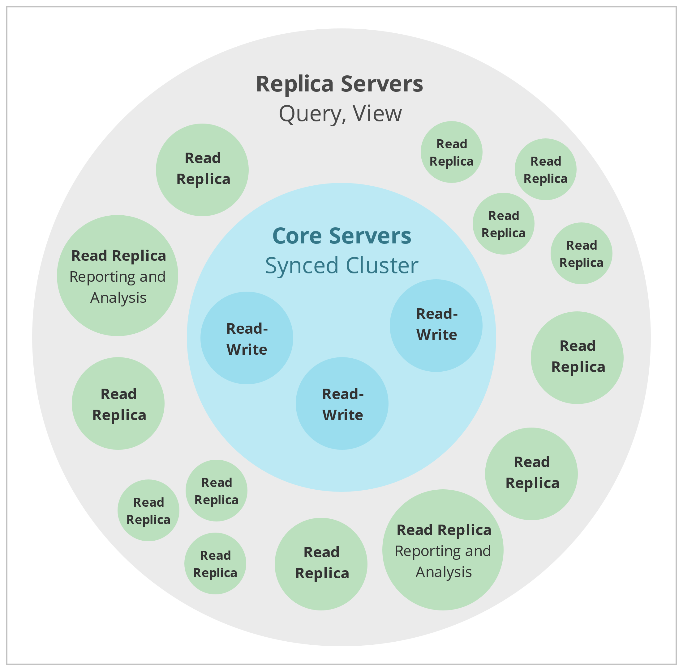
Casual Cluster
Core Servers – гарантируют синхронное сохранение данных с использованием протокола Raft (Алгоритм Raft). Raft гарантирует, что транзакция будет коммититься только когда изменения устойчивы (durable). Таким образом достигаются fault tolerance и горизонтальное масштабирование
Read Replica увеличивает пропускную способность при запросах на чтение. Данные реплицируются асинхронно, что обеспечивает причинную согласованность (Causal consistency)

Slide 5
Установка
Локальная установка:
  https://neo4j.com/docs/operations-manual/current/installation/windows/
В докере
  docker pull neo4j
  docker run -it --rm --publish=7474:7474 --publish=7687:7687 --volume=<data_dir>:/data --volume=<conf_dir>:/conf --volume=<plugins_dir>:/plugins --volume=<imports_dir>:/import neo4j

Slide 6
Cypher
Документация по типам запросов
Типы запросов
  CREATE – создание сущностей
  LOAD – загрузка данных из файлов
  MATCH – позволяет определить шаблон поиска
  UPDATE – изменяет сущности
  MERGE – если сущности есть в DB, то изменяет, иначе создает
  DELETE – удаляет сущности

Slide 7
Cypher – CREATE
CREATE (john:Person {name: 'John'})-[:EATS]->(:Apple)
CREATE (john)-[:EATS]->(:Meat)
CREATE (john)-[:LIKES]->(:Banana)
CREATE (:Animal {type: 'cat'})-[:EATS]->(:Meat)
CREATE (m:Animal {type: 'monkey'})-[:EATS]->(:Banana)
CREATE (m)-[:EATS]->(:Apple)

Slide 8
Cypher - MATCH
//все вершины типа Person
match (p:Person) return p;
//все вершины с ребром :EATS
match (p)-[:EATS]->(f) return p,f;
//все вершины destination у которых имеет тип Apple
//и ребро EATS
match (p)-[:EATS]->(f:Apple) return p,f;
//все вершины destination у которых Banana
MATCH (p)-[]->(:Banana) return p;
//ищем обезьян
MATCH (m:Animal{type: "monkey"}) return m;
MATCH (m:Animal) WHERE m.type = "monkey" return m;

Slide 9
Cypher – UPDATE, DELETE, MERGE
//удалить все вершины
match (p) detach delete p;
//добавляем атрибут отряд
MATCH (m:Animal) WHERE m.type = "monkey"
SET m.toxinomicOrder = "primate";
//добавляем в Person тип
MERGE (:Person{type: "Homo Sapiens"});

Slide 10
Cypher – LOAD
WITH "file:///" AS base
WITH base + "transport-nodes.csv" AS uri
LOAD CSV WITH HEADERS FROM uri AS row
MERGE (place:Place {id:row.id})
SET place.latitude = toFloat(row.latitude),
place.longitude = toFloat(row.latitude),
place.population = toInteger(row.population);
WITH "file:///" AS base
WITH base + "transport-relationships.csv" AS uri
LOAD CSV WITH HEADERS FROM uri AS row
MATCH (origin:Place {id: row.src})
MATCH (destination:Place {id: row.dst})
MERGE (origin)-[:EROAD {distance: toInteger(row.cost)}]->(destination);

Slide 11
Cypher – встроенные функции
//bfs
MATCH p=shortestPath((:Place {id:"Amsterdam"})-[:EROAD*]-(:Place {id: "London"}))
RETURN p;
//all paths
MATCH
(source:Place {name: 'Amsterdam'}),
(target:Place {name: 'London'}),
path=(source)-[:EROAD*1..6]->(target)
RETURN
path,
[n in nodes(path) | n.id] as cities,
reduce(s = 0, r IN relationships(path) | s + r.distance) AS dist
ORDER BY dist LIMIT 5;

Slide 12
APOC
APOC 4.2.0.1
Нужно загрузить apoc-4.2.0.1-all.jar и положить его в <plugins-dir>
Расширения будут доступны после перезагрузки neo4j сервера
Проверить инсталляцию можно с помощью запроса:
  CALL apoc.help('text')

Slide 13
Graph Data Science Library
Загрузка на странице или на github
Нужно загрузить Neo4j Graph Data Science Library 2.3.1 и положить в <plugins-dir>
В директории <conf-dir> нужно добавить файл neo4j.conf и добавить в него:
  dbms.security.procedures.unrestricted=gds.*
Расширения будут доступны после перезагрузки neo4j сервера
Проверить инсталляцию можно с помощью запроса:
  CALL gds.list()

Slide 14
Пример использования gds
CALL gds.graph.project(
'graph_1', 'Place', 'EROAD',
{
relationshipProperties: 'distance'
}
);
MATCH (source:Place {id: 'Amsterdam'}), (target:Place {id: 'London'})
CALL gds.shortestPath.dijkstra.stream('graph_1', {
sourceNode: id(source),
targetNode: id(target),
relationshipWeightProperty: 'distance'
})
YIELD index, totalCost, nodeIds, costs
RETURN
totalCost,
nodeIds,
[nodeId IN nodeIds | gds.util.asNode(nodeId).id] AS nodeNames,
costs
ORDER BY index

